Slide 2
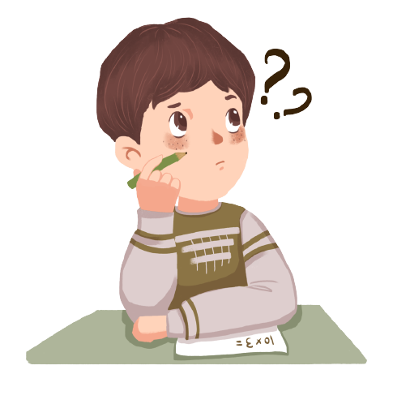
Một thiếu nhi và cũng là một danh tướng nhà Trần, vì không được dự Hội nghị Bình Than đã bóp nát quả cam, về nhà chiêu binh mãi mã đi đánh giặc, lập được nhiều công lớn; hi sinh trên chiến trường.

Slide 3
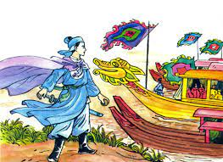
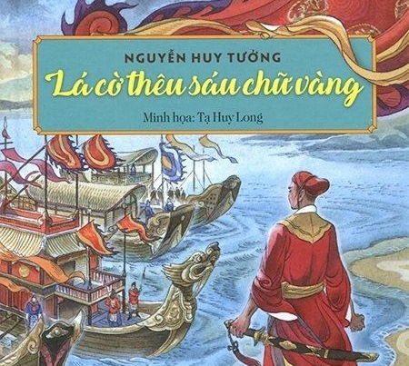
TRẦN QUỐC TOẢN

Slide 4
Tên thật là Lê Hữu Trọng, là Việt kiều tại Thái Lan, tham gia hoạt động cách mạng từ khi lên 10 tuổi. Trong một buổi mít tinh tại Sài Gòn, để bảo vệ đồng chí của mình, anh đã bắn chết mật thám Le Grand. Bị bắt và bị thực dân Pháp kết án tử hình khi mới 17 tuổi.

Slide 5
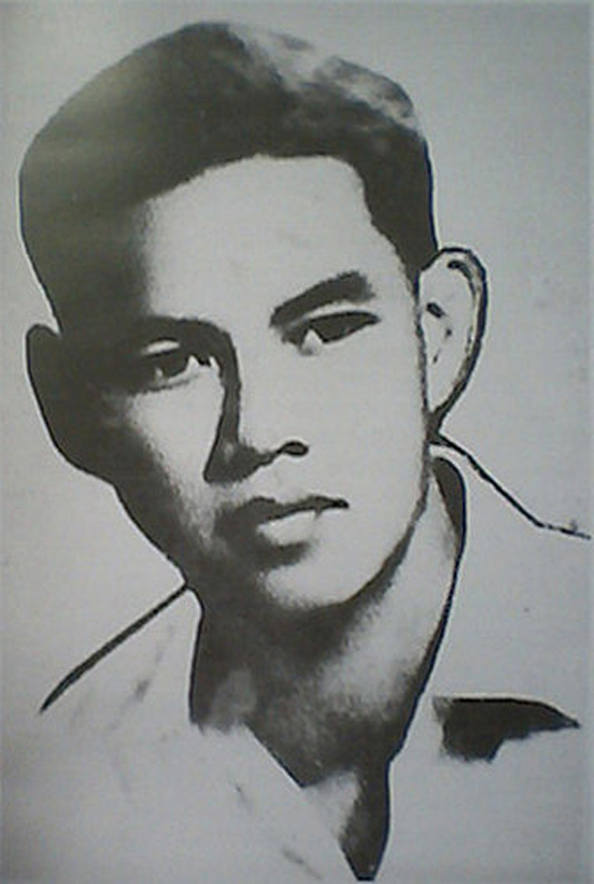
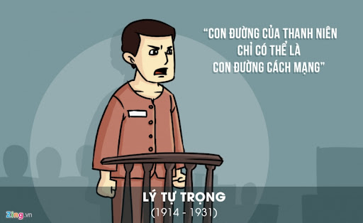
LÝ TỰ TRỌNG

Slide 6
Người dân tộc Nùng, tên thật là Nông Văn Dền, làm liên lạc cho cách mạng. Trong một lần phát hiện quân Pháp bao vây cơ sở của cách mạng, anh đã đánh lạc hướng chúng và hi sinh khi mới 14 tuổi.

Slide 7
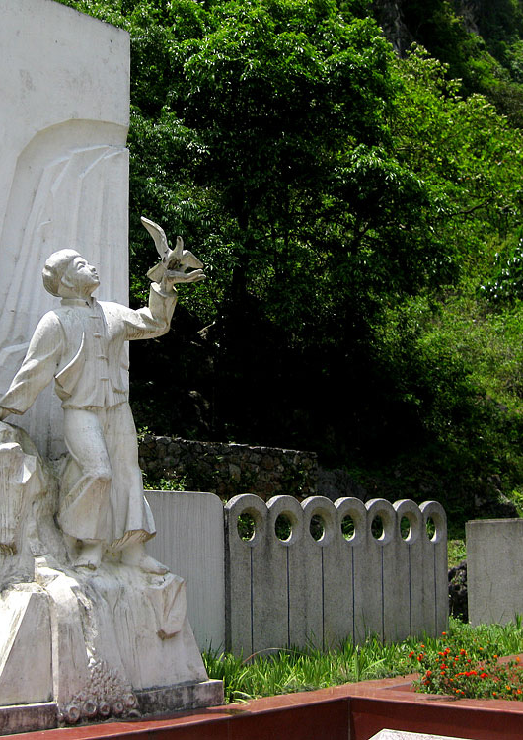
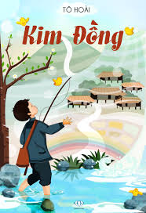
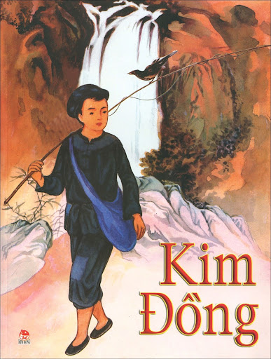

Slide 8
Sinh năm 1933, quê tại Bà Rịa, là liên lạc viên sau đó là đội viên Đội công an xung phong Đất Đỏ. Bị bắt, đày ra Côn Đảo và bị giặc Pháp bí mật xử từ năm 1952.

Slide 9
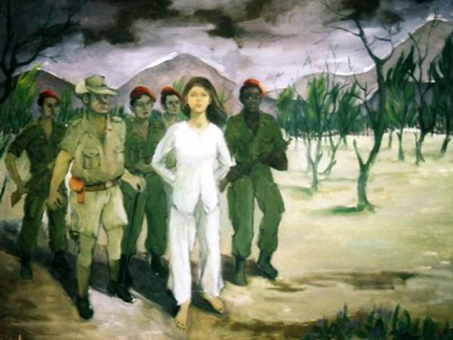
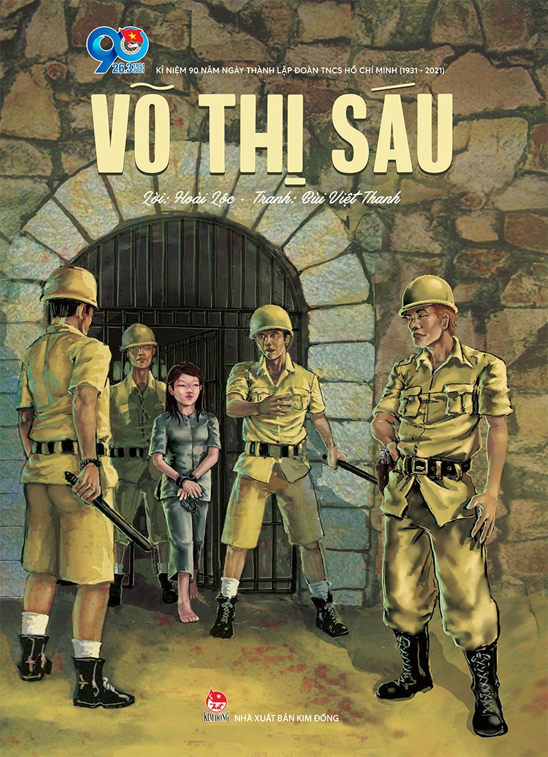

Slide 10

Điểm chung của các nhân vật được đề cập đến là gì?

Slide 11
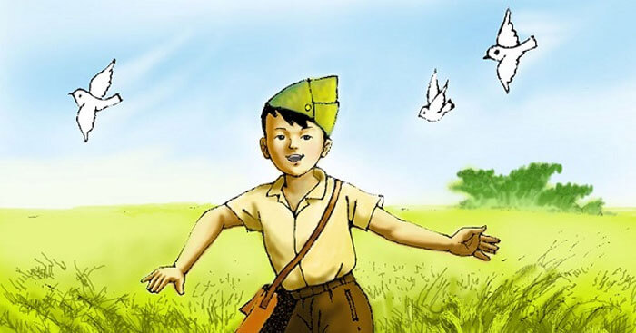
Tiết 88,89: Đọc hiểu văn bản
LƯỢM
(Tố Hữu)

Slide 12



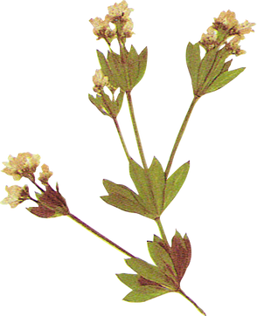
2. ĐỌC VĂN BẢN
Đọc diễn cảm văn bản
GV đọc mẫu đoạn đầu, sau đó học sinh đọc nối tiếp
Tiêu chí | Có | Không
Đọc trôi chảy, không bỏ từ, thêm từ.
Đọc to, rõ bảo đảm trong không gian lớp học, cả lớp cùng nghe được.
Tốc độ đọc phù hợp.
Sử dụng giọng điệu khác nhau để thể hiện được cảm xúc của người kể chuyện đối với nhân vật, sự việc.

Slide 13
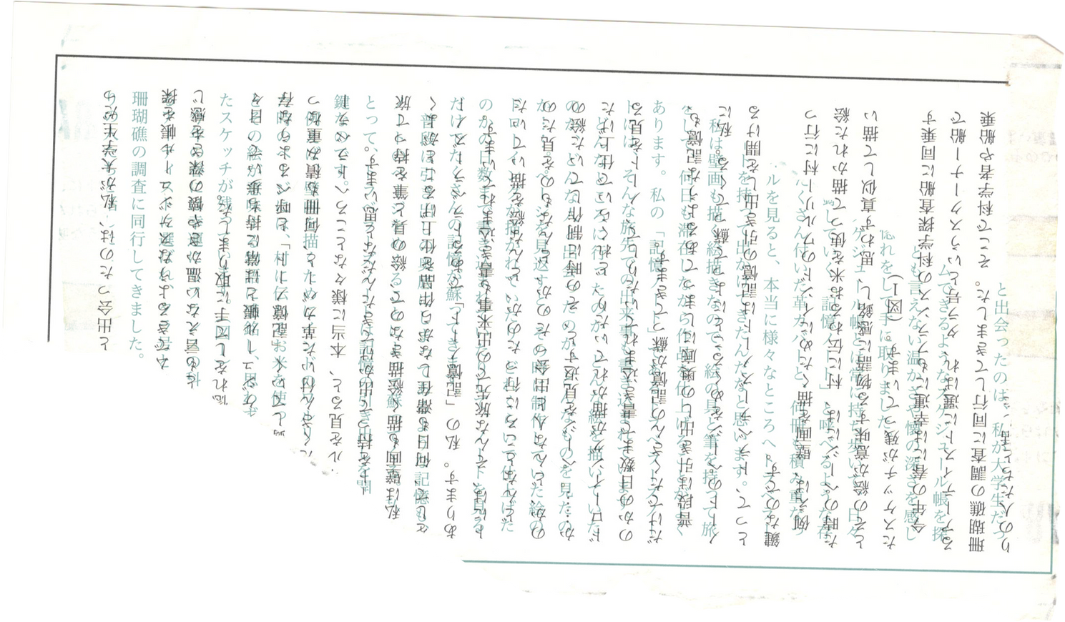
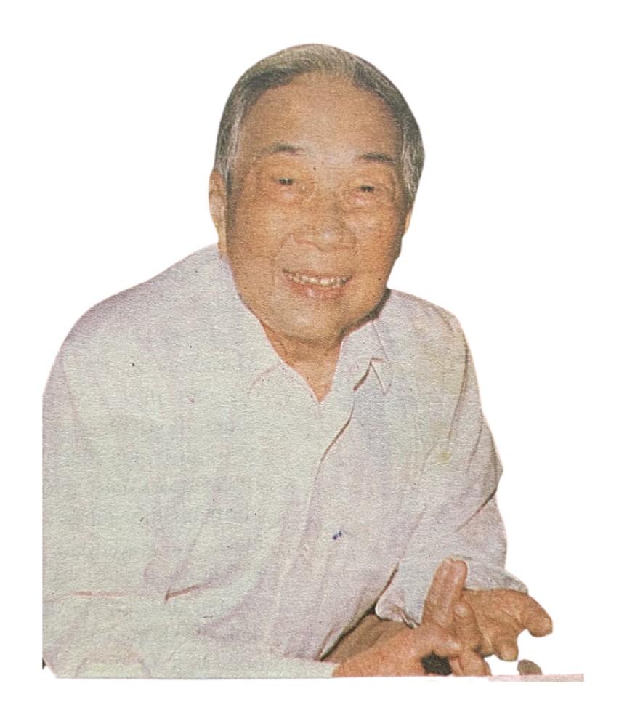


3. KHÁM PHÁ VĂN BẢN
1. Tác giả, tác phẩm
a. Tác giả
Xem video giới thiệu về tác giả Tố Hữu, sau đó ghi thật nhanh những thông tin về tác giả ra giấy nháp.

Slide 14
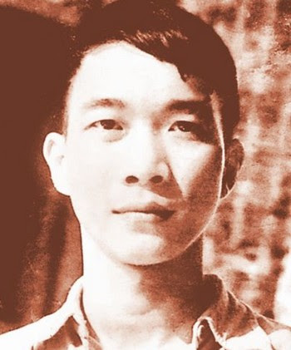
a/ Tác giả:
- Tố Hữu, tên khai sinh là Nguyễn Kim Thành (1920-2002).
- Quê quán: Thừa Thiên – Huế.
- Là nhà cách mạng, là người mở đầu cho thơ ca Cách mạng Việt Nam hiện đại.

Slide 15
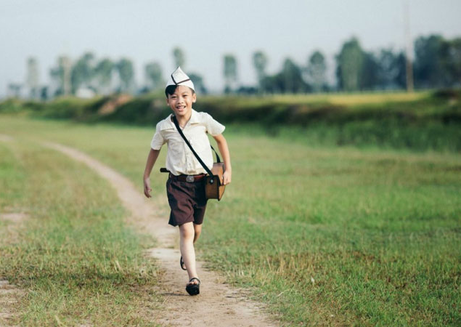
b/ Tác phẩm:
+ Hoàn cảnh ra đời: Bài thơ được viết năm 1949 trong thời kì kháng chiến chống thực dân Pháp. Bài thơ được in trong cuốn “Thơ Tố Hữu”, NXB Giáo dục, 1995.
+ Các từ ngữ khó.
+ Thể loại: thơ 4 chữ.
+ Người kể chuyện đồng thời là nhân vật xưng “chú” trong bài thơ.

Slide 16
Kể lại câu chuyện trong bài thơ dựa theo trật tự thời gian (khoảng 10 dòng)

Slide 17
Vào những ngày kháng chiến chống Pháp, tác giả vào Huế để làm công tác kháng chiến, đã gặp Lượm – chú bé liên lạc nhỏ bé, hồn nhiên, nhanh nhẹn. Trong cuộc nói chuyện với tác giả, chú bé nói về công việc liên lạch hết sức quan trọng mà cũng không kém phần hiểm nguy của mình. Tuy nhiên ở cậu vẫn toát lên vẻ hồn nhiên, lạc quan, vui vẻ. Trong một lần đưa tin thượng khẩn, Lượm đã dũng cảm băng qua mặt trận dưới làn mưa đạn của giặc. Chẳng may em đã trúng đạn hi sinh. Khi nhận được tin, tác giả bàng hoàng, đau đớn, không tin rằng Lượm đã mất. Lượm hi sinh nhưng hình ảnh của người anh hùng nhỏ tuổi tên Lượm, và tinh thần kiên cường, dũng cảm của em vẫn còn sống mãi cùng quê hương, đất nước. Hình ảnh của em luôn hiện lên hồn nhiên, ngây thơ, lạc quan, yêu đời trong tâm trí của những người ở lại.

Slide 18
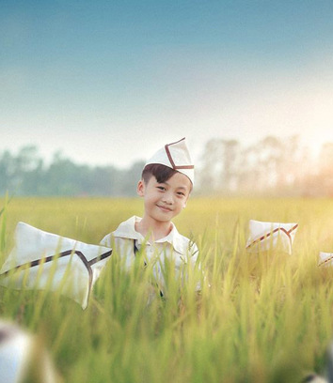
- Phần 1 (từ đầu đến “Cháu đi xa dần”: Hình ảnh Lượm trong lần đầu gặp gỡ tình cờ với tác giả.
- Phần 2 (tiếp đến “Hồn bay giữa đồng”): Câu chuyện Lượm làm nhiệm vụ và hi sinh.
- Phần 3 (còn lại): Hình ảnh Lượm còn sống mãi.

Slide 19

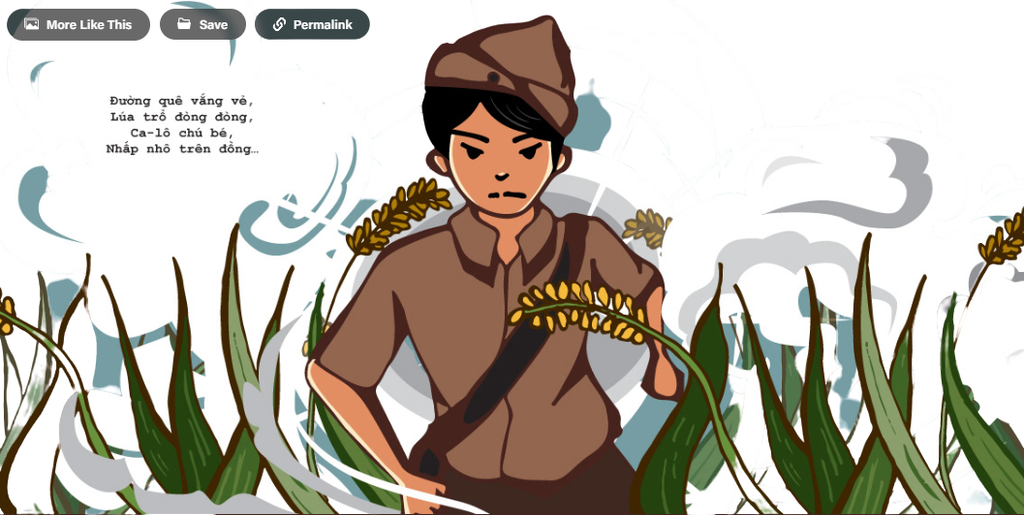
3. KHÁM PHÁ VĂN BẢN
3.2 Khám phá văn bản
a. Đặc điểm của thể loại thơ trữ tình có yếu tố tự sự và miêu tả
Nhân vật trữ tình: tác giả (người chú)
Đối tượng trữ tình: Lượm

Slide 20


3. KHÁM PHÁ VĂN BẢN
3.2 Khám phá văn bản
Yếu tố tự sự: kể về cuộc gặp gỡ giữa chú bé Lượm và người chiến sĩ.
Yếu tố miêu tả: ngoại hình chú bé Lượm.
Tự sự và miêu tả góp phần nêu bật cảm xúc trữ tình của văn bản.

Slide 21
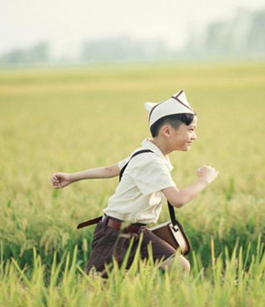
* Khổ 1-5: Hình ảnh Lượm trong kỉ niệm của tác giả
- Trang phục: cái xắc xinh xinh, ca lô đội lệch.
- Hình dáng: Nhỏ nhắn, loắt choắt, đầu nghênh nghênh, chân thoăn thoắt, má đỏ bồ quân
- Cử chỉ, hành động: Huýt sáo vang, cười híp mí, vụt qua mặt trận
- Lời nói: “Cháu đi liên lạc / Vui lắm chú à / Ở đồn Mang Cá / Thích hơn ở nhà”
=> Nhận xét:
+ Lượm là một em bé nhỏ tuổi nhưng nhanh nhẹn, hoạt bát, vui vẻ, yêu đời.
+ Lượm là một em bé dũng cảm, sẵn sàng hi sinh để hoàn thành nhiệm vụ.
- Nghệ thuật: hoán dụ, so sánh, sử dụng linh hoạt các từ láy.

Slide 22
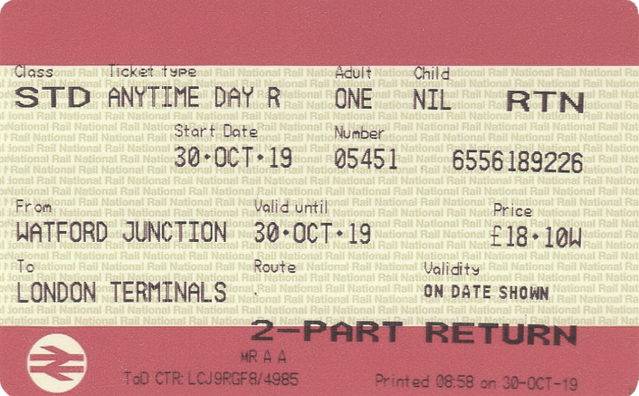
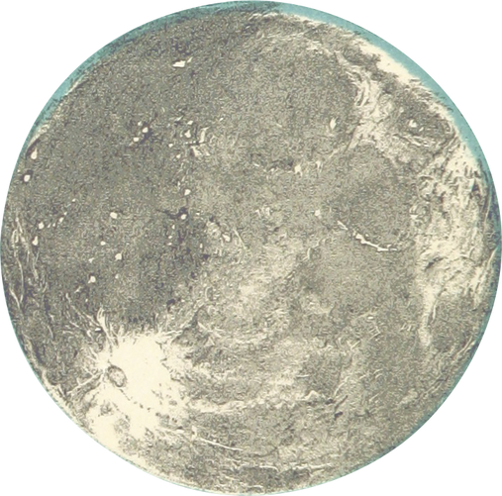
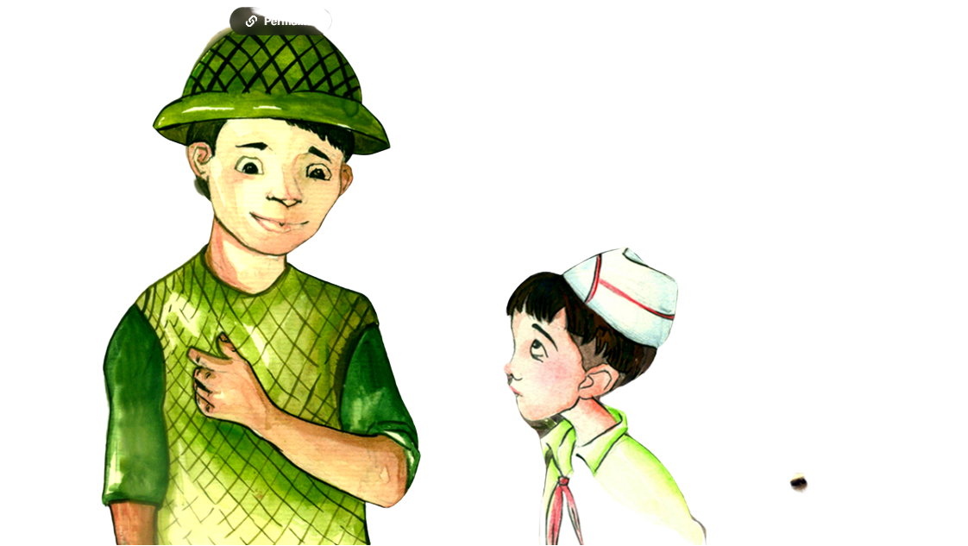



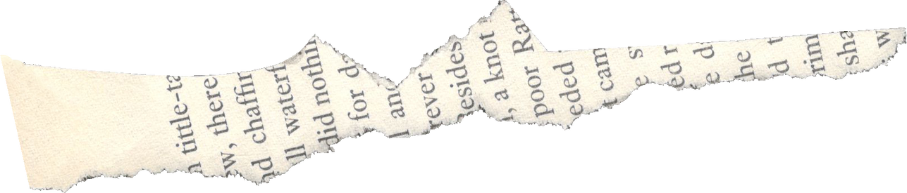
3.2 Khám phá văn bản
b. Cảm xúc trữ tình
* Hoàn cảnh gặp gỡ
Tác giả từ Hà Nội vào Huế công tác.
Xưng hô: chú – cháu, thể hiện tình cảm thân thiết, trìu mến của những người chiến sĩ.
Biện pháp hoán dụ: "đổ máu"
Gợi sự kiện lịch sử: bắt đầu cuộc kháng chiến chống Pháp (1947).

Slide 23
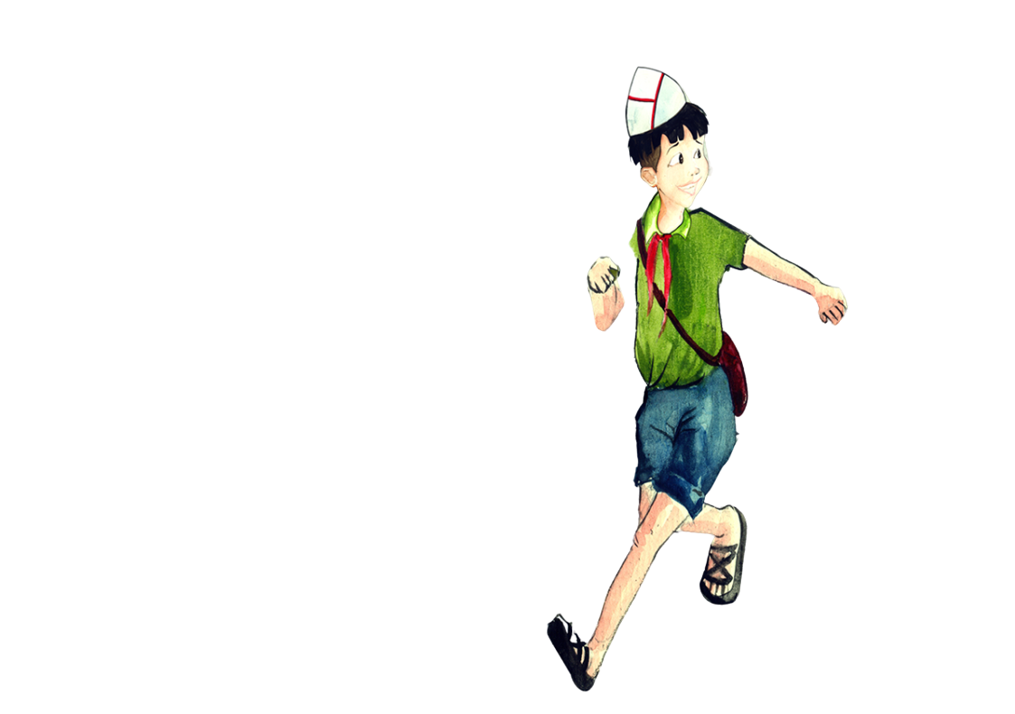
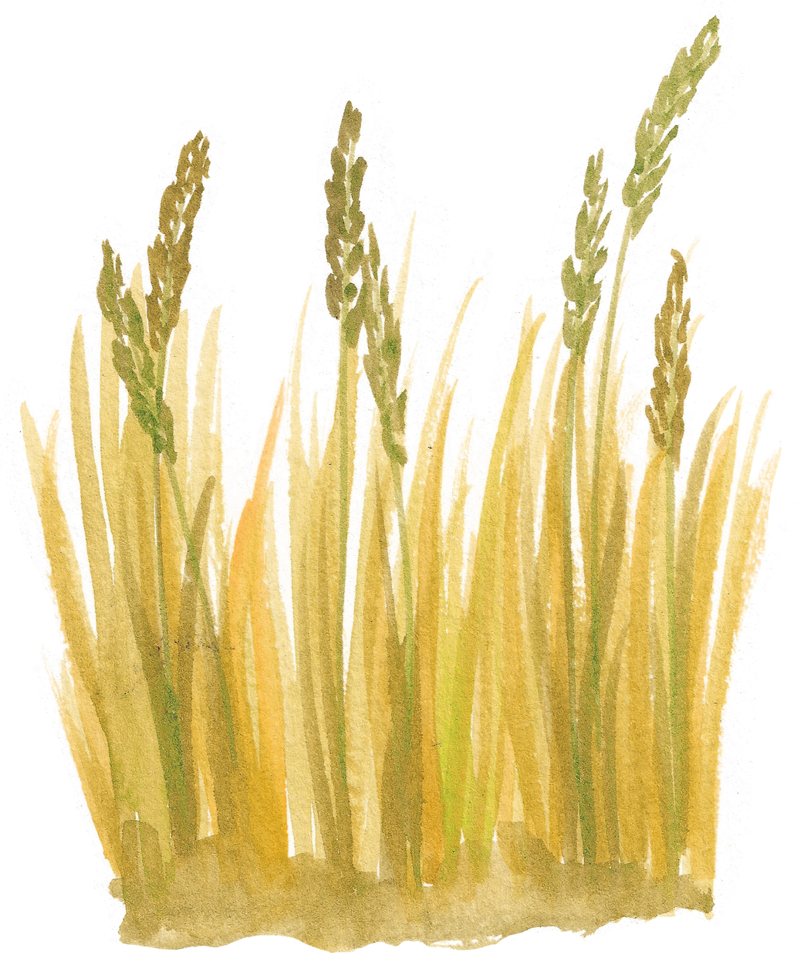
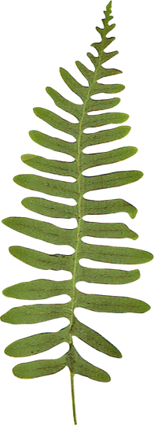
3.2 Khám phá văn bản
b. Cảm xúc trữ tình
* Chân dung chú bé Lượm
Hình dáng: loắt choắt, nhỏ nhắn.
Trang phục: Cái xắc xinh xinh, ca lô đội lệch
Cử chỉ: đầu nghênh nghênh, chân thoăn thoắt, huýt sáo
Lời nói: tự nhiên, chân thật.

Slide 24

3.2 Khám phá văn bản
* Chân dung chú bé Lượm
Nghệ thuật:
Biện pháp tu từ so sánh: "Như con chim chích"
Từ ngữ gợi tả, từ láy: loắt choắt, xinh xinh, thoăn thoắt,...
Lượm hồn nhiên, vui tươi, say mê tham gia kháng chiến, yêu thích hoạt động cách mạng.

Slide 25
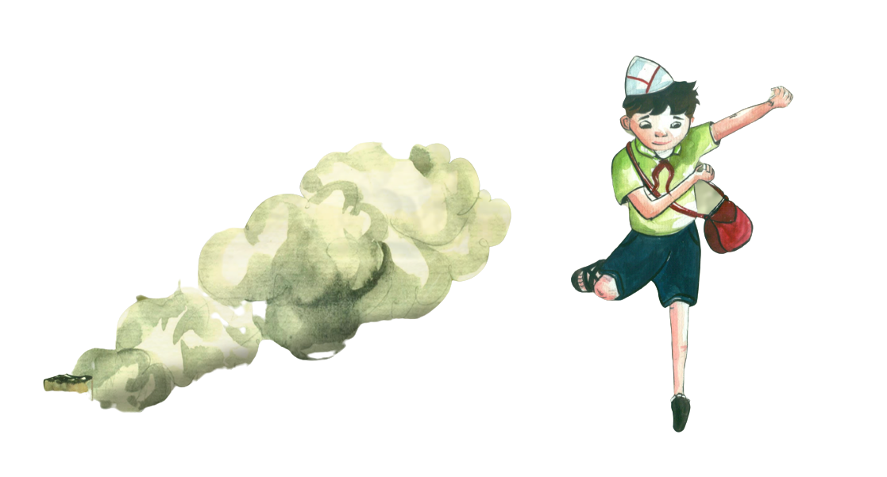
3.2 Khám phá văn bản
* Chuyến đi liên lạc cuối cùng và sự hi sinh của Lượm
Hoàn cảnh đưa thư: nguy hiểm, cấp bách.
Mặt trận: nguy hiểm, ác liệt
Hành động của Lượm: vụt qua mặt trận
Thể hiện hành động nhanh, dứt khoát, thái độ bất chấp hiểm nguy, đặt nhiệm vụ và đất nước lên trên tính mạng.

Slide 26
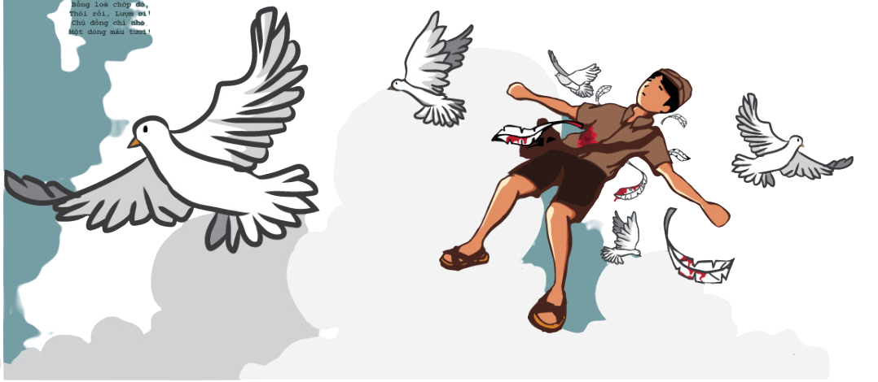
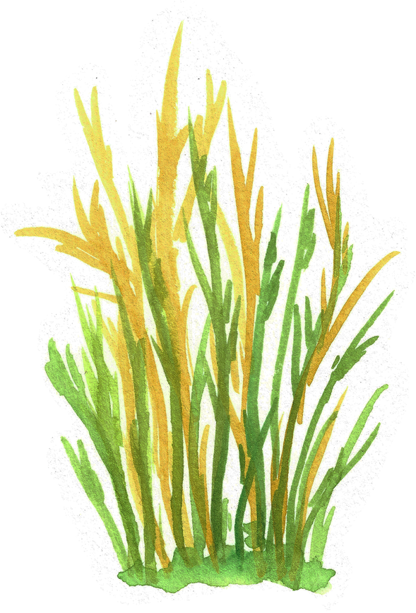


3.2 Khám phá văn bản
* Sự hi sinh của Lượm:
Hình ảnh ra đi của Lượm:
“Nằm trên lúa” -> Gợi đi sự thanh thản, nhẹ nhàng.
“Tay nắm chặt bông”, “Hồn bay giữa đồng"
Lượm đã hóa thân vào quê hương đất nước

Slide 27
3.2 Khám phá văn bản
* Sự hi sinh của Lượm:
Thể hiện sự dũng cảm, gan dạ, hăng hái, không sợ hi sinh nguy hiểm, quyết hoàn thành nhiệm vụ.
Lượm đã hi sinh vẻ vang, oanh liệt.

Slide 28
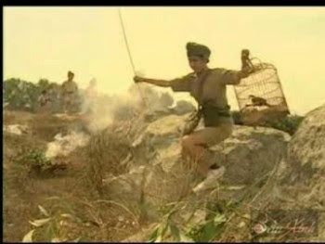
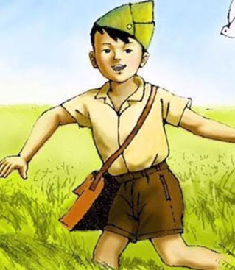
*. Tình cảm của tác giả dành cho Lượm:
- Các cách gọi: cháu, chú bé, đồng chí, Lượm.
- Tình cảm:
+ Gần gũi, thân thiết.
+ Trân trọng, cảm phục
+ Xúc động, xót xa

Slide 29

Câu hỏi “Lượm ơi, còn không?” đặt ở gần cuối bài thơ như một câu hỏi đầy đau xót. Vì sao sau câu thơ đó tác giả lặp lại hai khổ thơ ở đoạn đầu với hình ảnh Lượm vui tươi hồn nhiên?

Slide 30
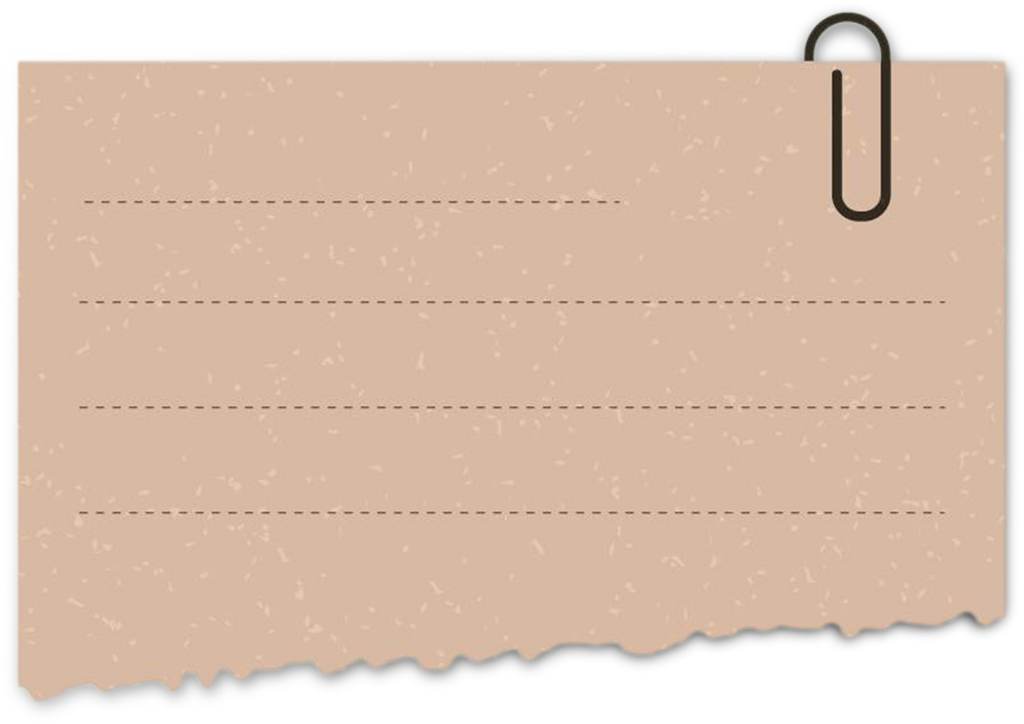
Việc lặp lại hai khổ thơ ở đoạn đầu với hình ảnh Lượm vui tươi hồn nhiên ý muốn nhấn mạnh: hình ảnh Lượm vui tươi, hồn nhiên, dũng cảm sẽ sống mãi cùng với non sông, đất nước và nhân dân Việt Nam.

Slide 31

3.
Tổng kết

Slide 32
Bài thơ khắc hoạ hình ảnh chú bé hồn nhiên, dũng cảm hi sinh vì nhiệm vụ kháng chiến. Đó là một hình tượng cao đep trong thơ Tố Hữu. Đồng thời, bài thơ thể hiện chân thật tình cảm mến thương và cảm phục của tác giả dành cho chú bé Lượm nói riêng và những em bé yêu nước nói chung.
b/ Nghệ thuật
Thể thơ bốn chữ, cách tổ chức câu thơ và ngắt nhịp độc đáo, sử dụng câu hỏi tu từ, biện pháp tu từ,…
a/ Nội dung

Slide 33
4.
Luyện tập,
vận dụng

Slide 34
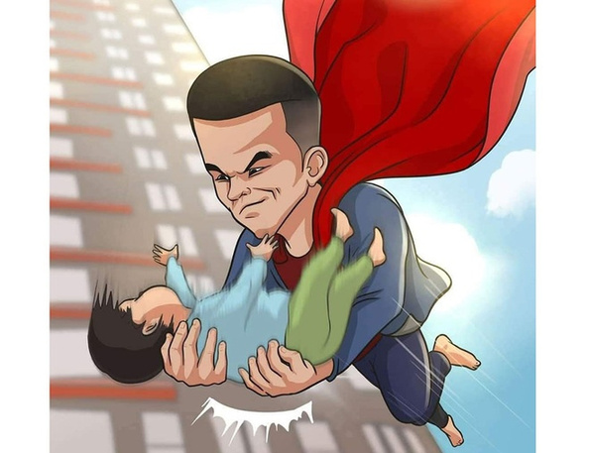
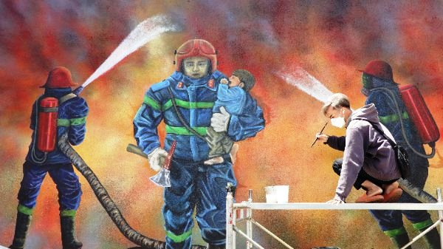
4. LUYỆN TẬP
Kết nối đọc - viết:
Trong cuộc sống cũng như trong các tác phẩm văn học có rất nhiều tấm gương dũng cảm như nhân vật Lượm. Hãy viết đoạn văn khoảng 5-7 câu giới thiệu về một người mà em biết.
Thực hiện
cá nhân: 10 phút

Slide 35
Đoạn văn tham khảo:
Trong lịch sử Việt Nam và qua tác phẩm “Lá cờ thêu sáu chữ vàng” của Nguyễn Huy Tưởng, em được biết đến người anh hùng trẻ tuổi Hoài Văn Hầu Trần Quốc Toản. Khi mới 15 tuổi, Trần Quốc Toản đã hừng hực chí lớn muốn diệt giặc bạo tàn, bảo vệ sự toàn vẹn của non sông nước Việt. Chàng thiếu niên dũng mãnh ấy đã từng bóp nát quả cam vua ban vì không được dự bàn việc nước, dốc lòng tự chiêu binh đánh giặc, xông pha trận mạc với lá cờ thêu sáu chữ vàng “Phá cường địch, báo hoàng ân” nổi danh sử sách. Trong cuộc kháng chiến chống quân Mông Nguyên xâm lược Đại Việt 1285, Trần Quốc Toản luôn anh dũng đi đầu diệt giặc. Trong lúc truy đuổi quân giặc, Trần Quốc Toản không may hi sinh. Tuy tử trận nhưng Trần Quốc Toản đã góp công không nhỏ trong chiến thắng của quân dân ta. Nhận được tin, vua Trần Nhân Tông vô cùng thương tiếc. Khi đất nước sạch bóng giặc, nhà vua cho cử hành tang lễ rất trọng thể, đích thân làm văn tế và truy tặng Trần Quốc Toản là Hoài Văn Vương.

